Slide 1

Efectos

Slide 2
Introducción
Con jQuery, agregar efectos a una página es muy fácil.
Estos efectos poseen una configuración predeterminada pero también es posible proveerles parámetros personalizados.
Además es posible crear animaciones particulares estableciendo valores de propiedades CSS.
Para una completa documentación sobre los diferentes tipos de efectos: http://api.jquery.com/category/effects/.

Slide 3
Efectos incorporados en la biblioteca
Los efectos más utilizado ya vienen incorporados dentro de la biblioteca en forma de métodos básicos:
$.fn.show
Muestra el elemento seleccionado.
$.fn.hide
Oculta el elemento seleccionado.
$.fn.toggle
Muestra u oculta el elemento seleccionado en función de si está oculto o visible.

Slide 4
Efectos incorporados en la biblioteca
Los efectos más utilizado ya vienen incorporados dentro de la biblioteca en forma de métodos fading (actúan sobre la opacidad del elemento):
$.fn.fadeIn
De forma animada, cambia la opacidad del elemento seleccionado al 100%.
$.fn.fadeOut
De forma animada, cambia la opacidad del elemento seleccionado al 0%
$.fn.fadeTo
Ajusta la opacidad del elemento seleccionado.
$.fn.fadeToggle
Muestra u oculta el elemento ajustando la opacidad.

Slide 5
Efectos incorporados en la biblioteca
Los efectos más utilizado ya vienen incorporados dentro de la biblioteca en forma de métodos slide (desplazamiento vertical):
$.fn.slideDown
Muestra el elemento seleccionado con un movimiento de deslizamiento vertical.
$.fn.slideUp
Oculta el elemento seleccionado con un movimiento de deslizamiento vertical.
$.fn.slideToggle
Muestra o oculta con un movimiento de deslizamiento vertical, dependiendo si actualmente el elemento está visible o no.

Slide 6
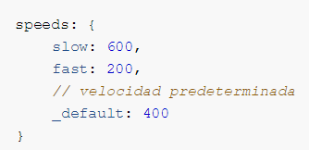
Cambiar la duración de los efectos
Con la excepción de $.fn.show y $.fn.hide, todos los métodos tienen una duración predeterminada de la animación en 400ms.
Este valor es posible cambiarlo.
jQuery.fx.speeds
jQuery posee un objeto en jQuery.fx.speeds el cual contiene la velocidad predeterminada para la duración de un efecto, así como también los valores para las definiciones “slow” y “fast”.

Slide 7
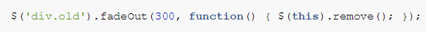
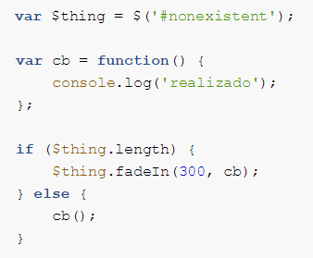
Realizar una acción cuando un efecto ha finalizado
Función de devolución de llamada: CALLBACK.
A

Slide 8
Efectos personalizados con $.fn.animate
Es posible realizar animaciones en propiedades CSS utilizando el método $.fn.animate.
Dicho método permite realizar una animación estableciendo valores a propiedades CSS o cambiando sus valores actuales.
http://api.jquery.com/category/effects/custom-effects/

Slide 9
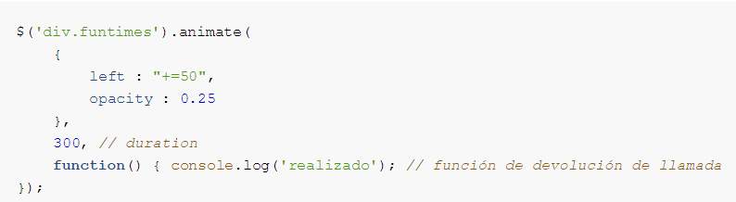
Efectos personalizados con $.fn.animate

Slide 10
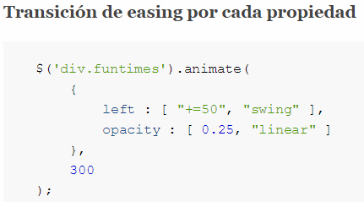
Easing
El concepto de Easing describe la manera en que un efecto ocurre — es decir, si la velocidad durante la animación es constante o no.
Para más detalles sobre las opciones de easing: http://api.jquery.com/animate/

Slide 11
Control de los efectos
jQuery provee varias herramientas para el manejo de animaciones.
$.fn.stop
Detiene las animaciones que se están realizando en el elemento seleccionado.
$.fn.delay
Espera un tiempo determinado antes de realizar la próxima animación.
$('h1').show(300).delay(1000).hide(300);

